Slide 1

CHUYÊN ĐỀ CẤP TRƯỜNG
ĐẠO ĐỨC
Bài 1: Biết ơn người lao động ( tiết 1)
Giáo viên: Trần Thanh Thúy

Slide 2



Slide 3
Trò chơi: Ai nhanh ai đúng?
1. Ai là người đến lớp Chăm chỉ sớm chiều Dạy bảo mọi điều Cho con khôn lớn?
2. Ai người đo vải Rồi lại cắt may Áo quần mới, đẹp Nhờ bàn tay ai?
3. Nghề gì chân lấm tay bùn Cho ta hạt gạo, ấm no mỗi ngày?
4. Nghề gì chăm sóc bệnh nhân Cho ta khỏe mạnh, vui chơi học hành?
5. Mặc áo máu lửa Kêu vang trên đường Khẩn trương dũng cảm Coi thường hiểm nguy?
6. Nghề gì vẽ vẽ, tô tô
Non xanh nước biếc, nhấp nhô lượn lờ
Chân dung phác họa tỏ tường
Ai xem cùng thích, ai nhìn cũng mê?
7. Nghề gì bạn với vữa, vôi Xây nhà cao đẹp, bạn tôi đều cần?

Slide 4



Em hãy nêu lại những nghề được nhắc đến trong các câu đố trên?
Bác sĩ, cô giáo, họa sĩ, nông dân, thợ may, thợ xây, lính cứu hỏa.

Slide 5
Những nghề nghiệp đó đã đóng góp gì cho xã hội?
Họa sĩ
Bác sĩ
Cô giáo
Nông dân
Vẽ ra những bức tranh đẹp, có giá trị nghệ thuật
Khám, chữa bệnh cho mọi người
Dạy kiến thức cho các em học sinh
Sản xuất ra lương thực, thực phẩm

Slide 6

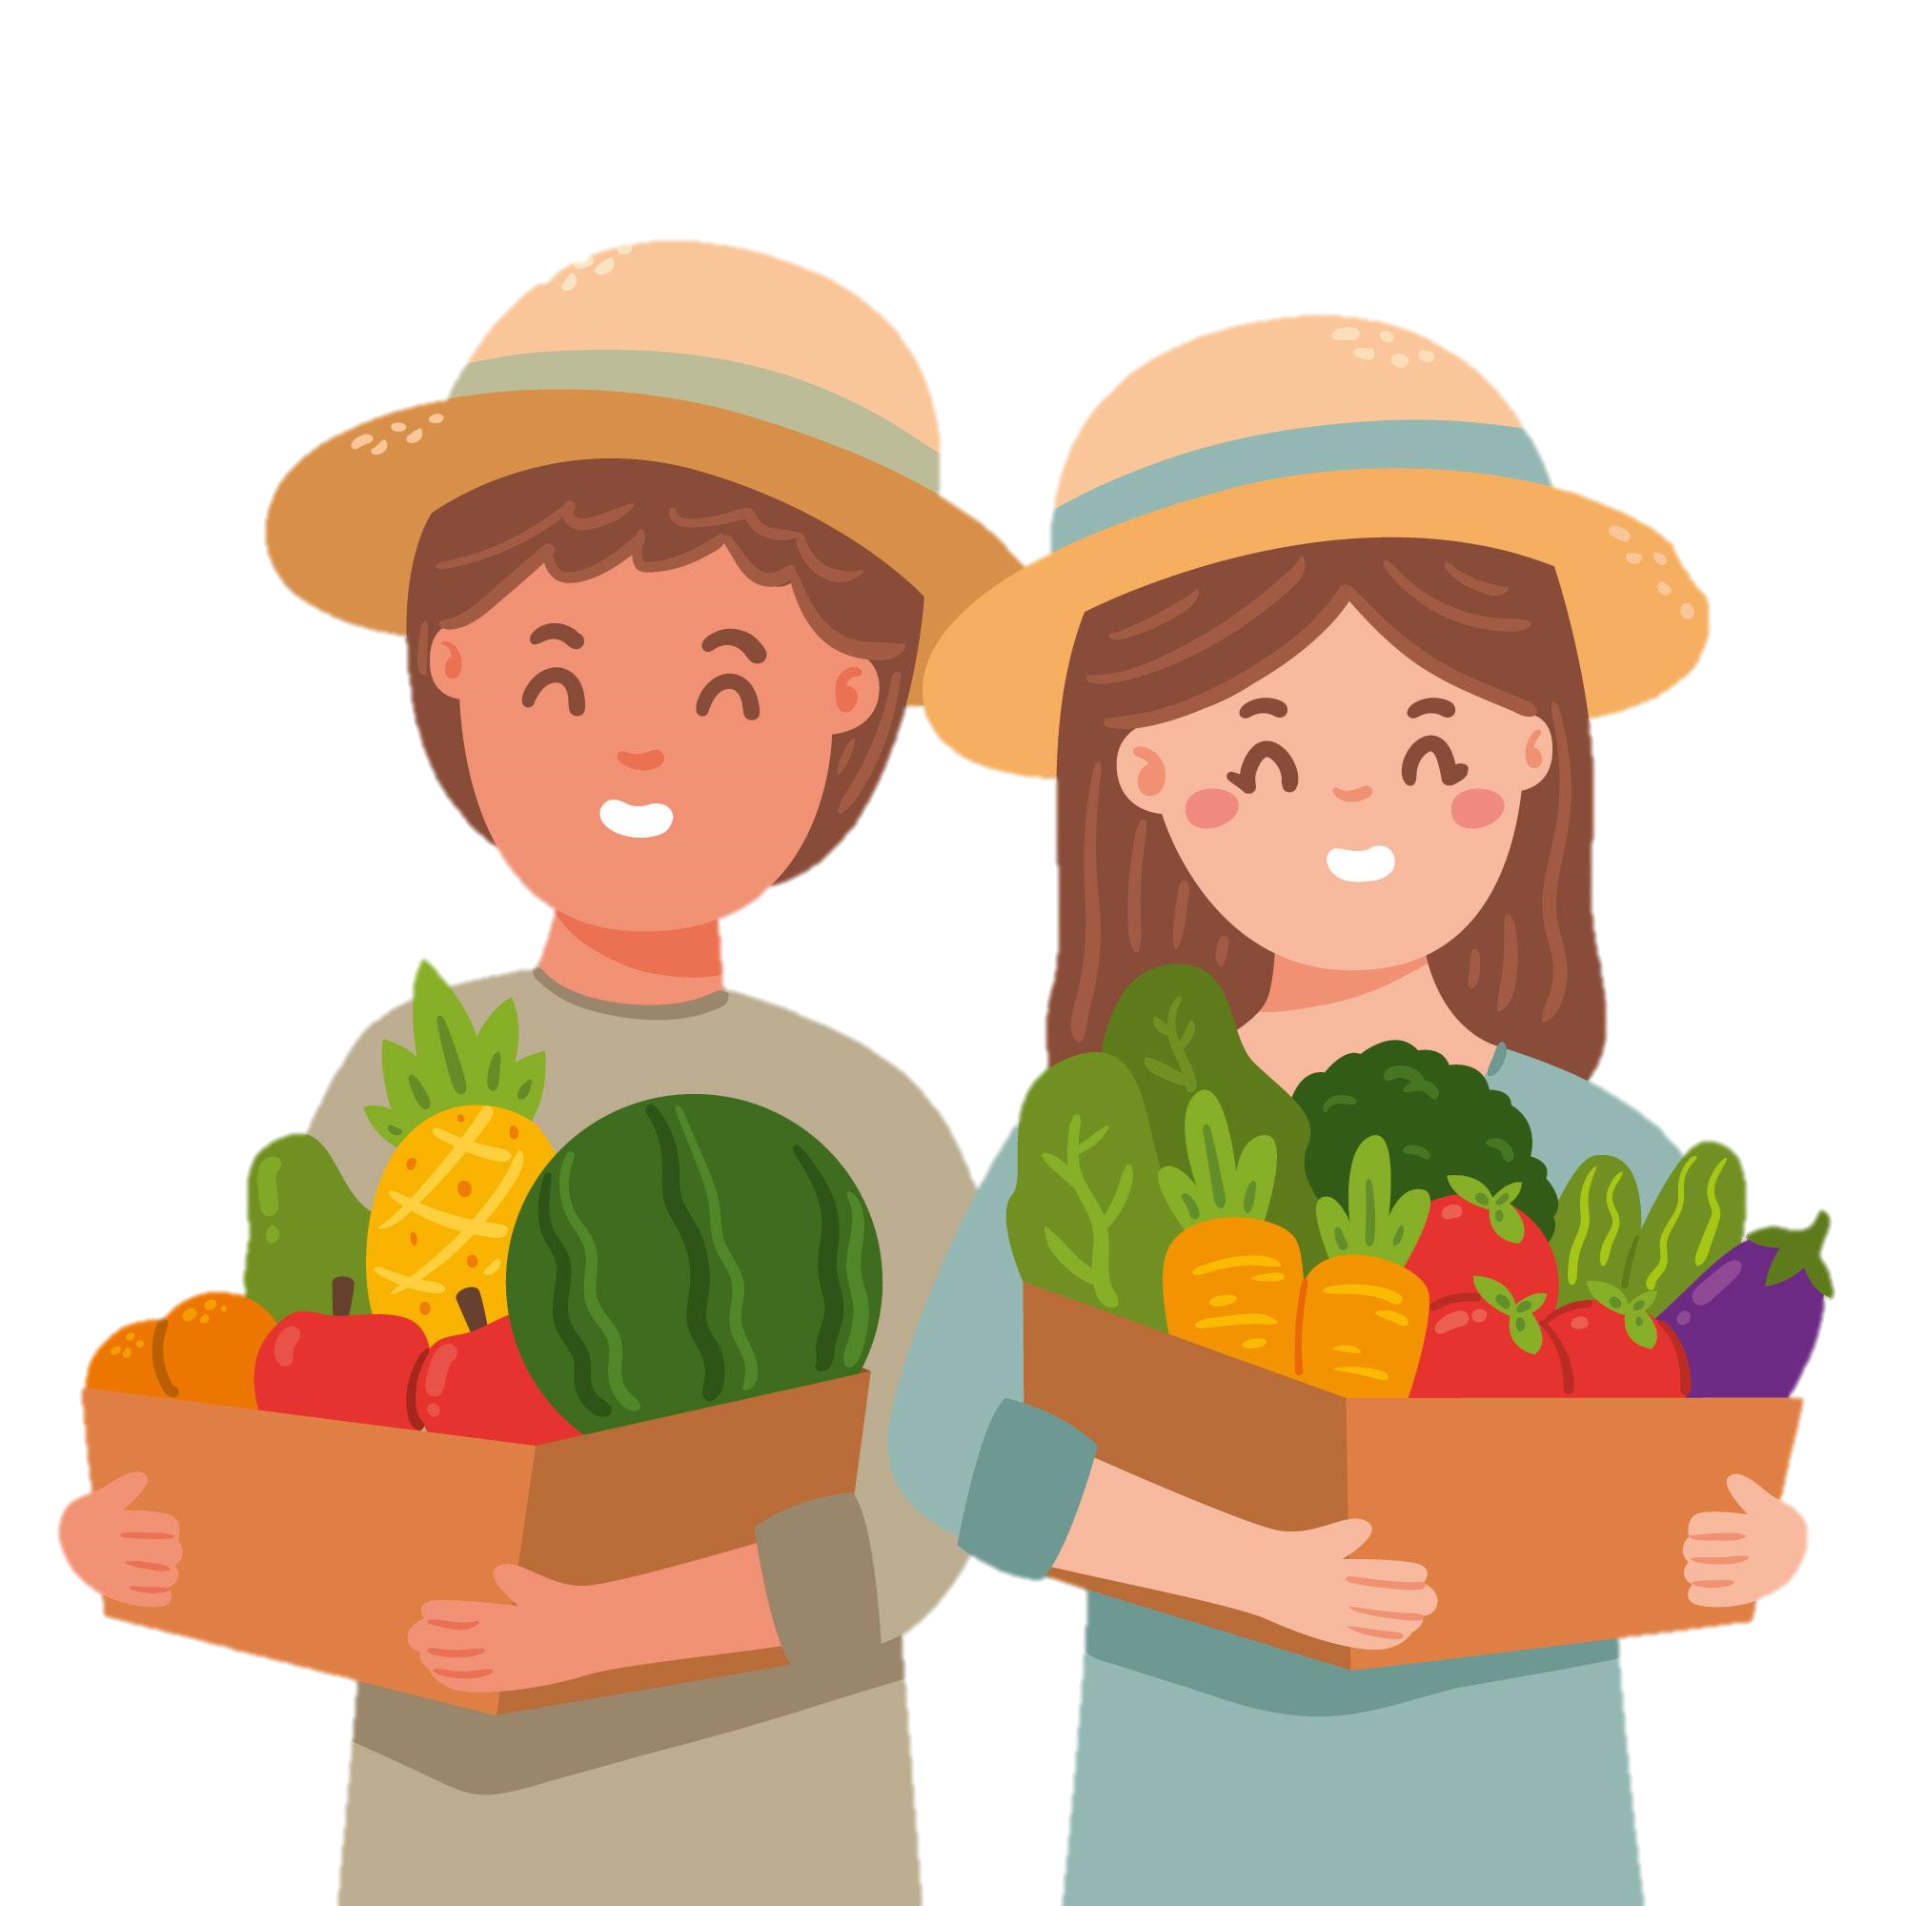

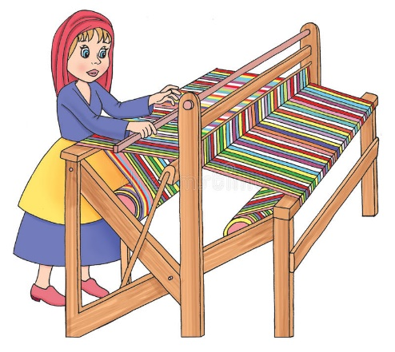
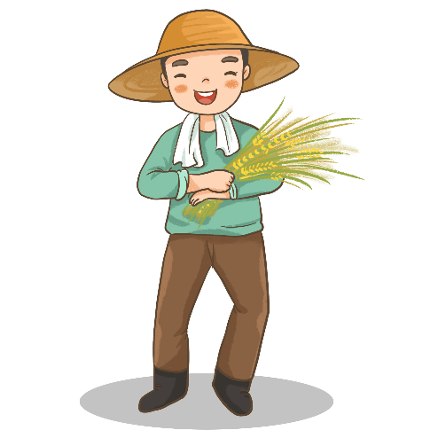
Thứ Tư ngày 14 tháng 8 năm 2024
Đạo đức
Bài 1: Biết ơn người lao động
(tiết 1)

Slide 7


Nêu được đóng góp của một số người lao động ở xung quanh.
Biết vì sao phải biết ơn người lao động
Thể hiện được lòng biết ơn người lao động bằng lời nói, việc làm cụ thể phù hợp với lứa tuổi

Slide 8


Slide 9

1. Tìm hiểu những đóng góp của người lao động

Slide 10
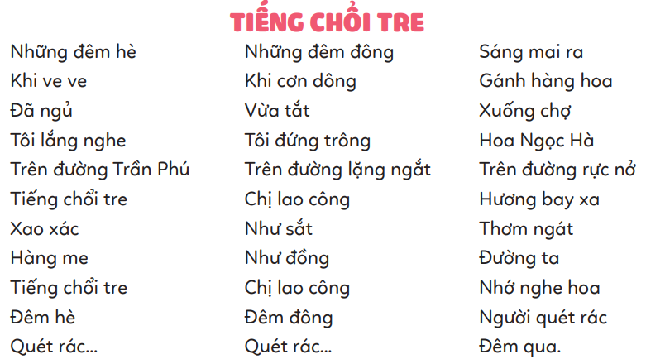
Đọc bài thơ và trả lời câu hỏi

Slide 11
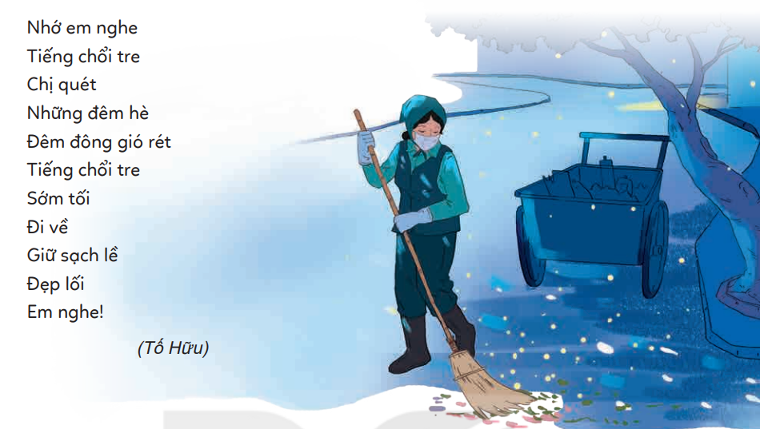

Slide 12
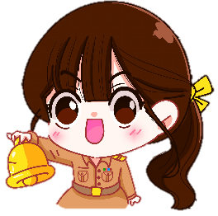
Việc làm của chị lao công giúp ích gì cho cuộc sống của chúng ta?

Slide 13


Khi mọi người đã ngủ chị lao công vẫn cần mẫn quét rác trên đường phố trong những đêm hè vắng lặng và những đêm đông giá rét.
Việc làm của chị lao công góp phần giữ sạch, đẹp đường phố để “Hoa Ngọc Hà trên đường rực nở/Hương bay xa thơm ngát đường ta”. Bởi vậy, chúng ta cần biết ơn việc làm của chị lao công.

Slide 14


Hãy kể thêm một số công việc của người lao động khác mà em biết. Những công việc đó có ích gì cho xã hội?

Slide 15
STT | Nghề nghiệp | Đóng góp
1 | Nông dân (lái máy gặt) | Góp phần tạo ra lúa, gạo cho xã hội
2 | Công nhân (may) | May quần áo cho mọi người
3 | Giáo viên | Dạy kiến thức, đạo đức, kĩ năng,...cho HS.
4 | Nhân viên bán hàng | Giúp mọi người mua bán, trao đổi hàng hoá.
5 | Bác sĩ | Khám, chữa bệnh cho mọi người.
6 | Nhà khoa học | Nghiên cứu khoa học để ứng dụng vào cuộc sống.

Slide 16


Slide 17
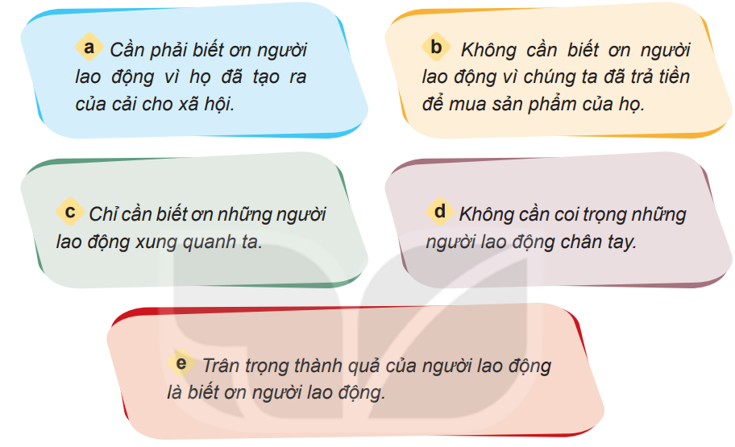
1. Em đồng tình hay không đồng tình với ý kiến nào dưới đây? Vì sao?

Slide 18


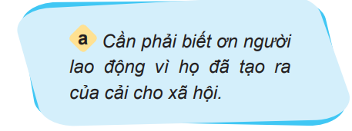
Đồng tình, vì nhờ có người lao động chúng ta mới có thể duy trì cuộc sống.

Slide 19

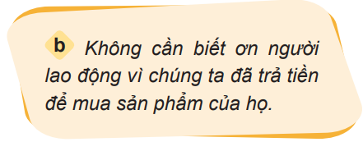
Không đồng tình, vì dù chúng ta đã trả tiền để mua hàng hoá của người lao động thì chúng ta vẫn cần biết ơn họ vì nếu không có họ thì chúng ta không thể mua hàng hoá được.

Slide 20
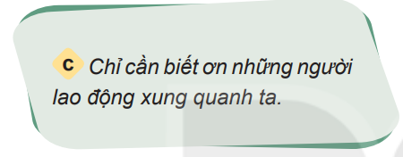
Không đồng tình, vì cần biết ơn những người lao động xung quanh ta và ở khắp nơi.

Slide 21
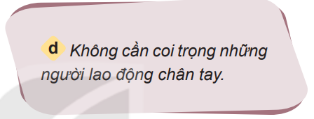
Không đồng tình, vì cần phải biết ơn mọi người lao động, kể cả người lao động chân tay, vì lao động chân chính nào cũng có đóng góp cho xã hội.

Slide 22

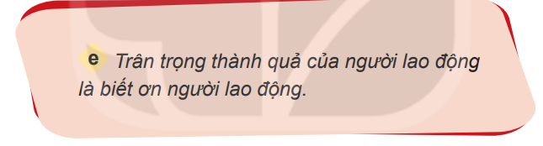
Đồng tình, trân trọng thành quả lao động chính là biết ơn người lao động.

Slide 23


Slide 24

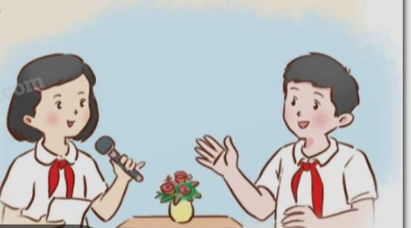
Chia sẻ một số việc em đã làm để thể hiện lòng biết ơn người lao động.

Slide 25

Bạn đã làm gì để thể hiện lòng biết ơn đối với người lao động?
Có khi nào bạn chứng kiến những lời nói, việc làm chưa biết ơn người lao động?
Bạn suy nghĩ gì về điều đó?

Slide 26

Dặn dò
- Chuẩn bị bài “Biết ơn người lao động (tiết 2)”

Slide 27
